Slide 1

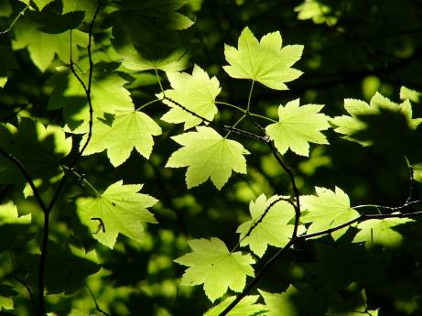

Fotosynthese I
Am Anfang war das Licht –
die Primärreaktion
Autor: Jörg Wolter
© Feng Yu, dreamstime.com

Slide 2
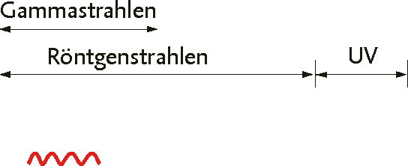
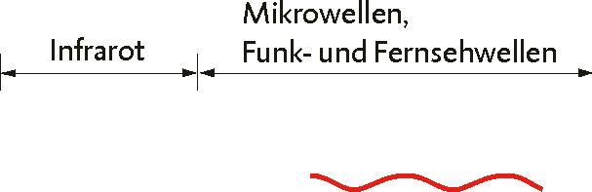
Warum sehen Pflanzen im Sonnenlicht eigentlich grün aus?
Die Erklärung liefert das elektromagnetische Spektrum:
Je kleiner die Wellenlänge, desto energiereicher sind die Wellen.
Große Wellenlängen sind energiearm.
Strahlung < 300 nm kann DNA zerstören →
Hautkrebs.
Strahlungen > 720 nm werden vom Wasserdampf und CO₂ absorbiert.
Gammastrahlen können Atomkerne verändern.

Slide 3
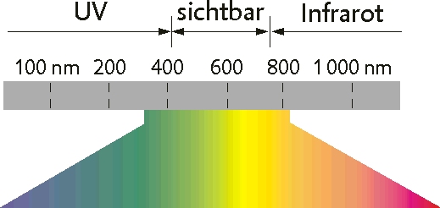

Warum sehen Pflanzen im Sonnenlicht eigentlich grün aus?
Die Erklärung liefert das elektromagnetische Spektrum:
Das sichtbare Licht ist nur ein Ausschnitt
aus dem elektromagnetischen Spektrum.
Auch beim sichtbaren Licht gilt:
Je kleiner die Wellenlänge, desto energiereicher ist die Strahlung!

Slide 4







Unsere Frage war doch:
Warum sehen Pflanzen im Sonnenlicht eigentlich grün aus?
Was geschieht mit den anderen Lichtanteilen?
Grüne Pflanzen sind grün,
weil sie die grünen Lichtanteile des sichtbaren Lichts reflektieren.
Besonders die blauen und roten Lichtanteile
werden von den Pflanzen absorbiert.

Slide 5
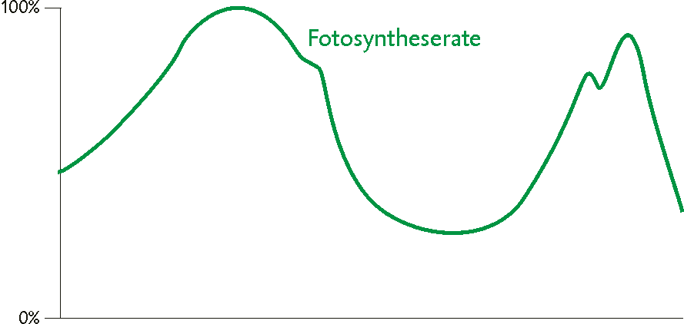
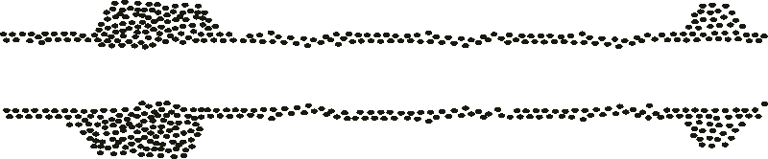
Was macht die Pflanze mit den absorbierten Lichtanteilen?
Dies zeigt z. B. der Engelmannsche Bakterienversuch:
Eine Fadenalge
wird mit den Spektralfarben bestrahlt.
Die Fotosyntheserate wird
sichtbar am unterschiedlichen
Wachstum von
aeroben Bakterien.

Slide 6
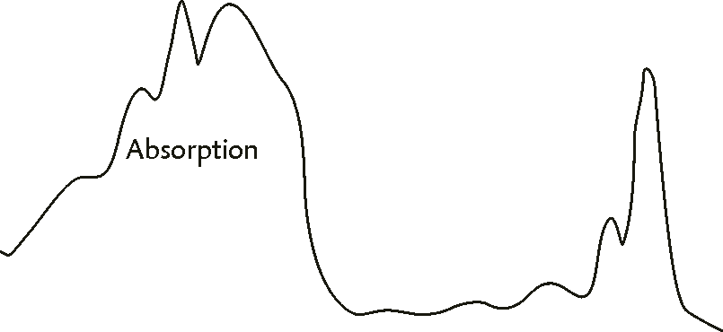
Vergleich von Absorption und Fotosyntheserate
Die Absorptions-
maxima von blauem
und rotem Licht sind
fast kongruent mit den Fotosyntheseraten bei blauem und rotem Licht.

Slide 7
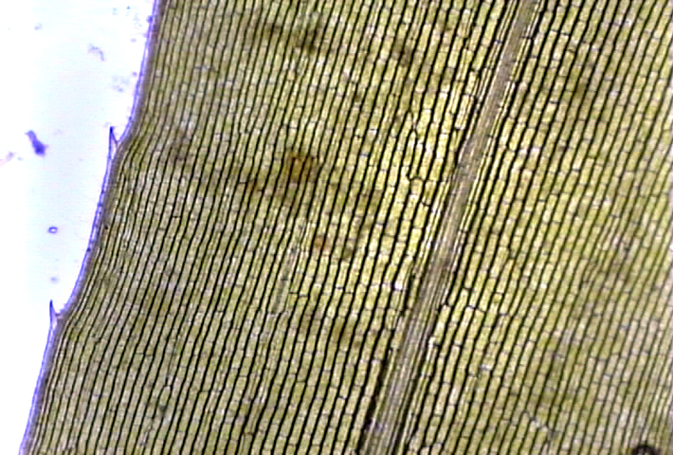
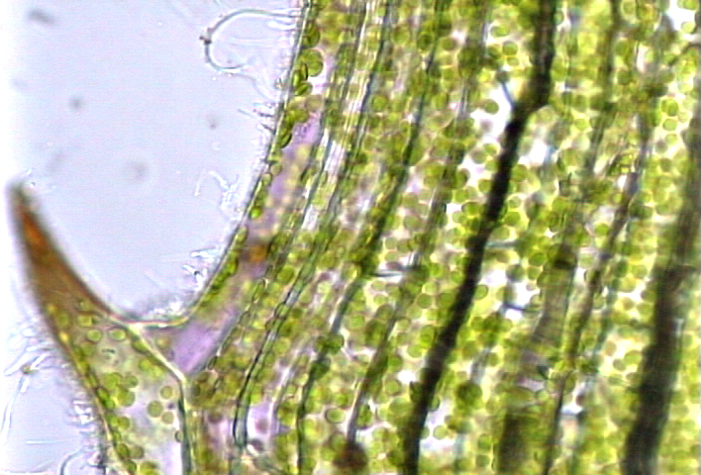
Die Orte der Fotosynthese sind die Chloroplasten,
z. B. bei der Wasserpest (Elodea canadensis).
© David Byres, FCCJ South Campus
© David Byres, FCCJ South Campus

Slide 8
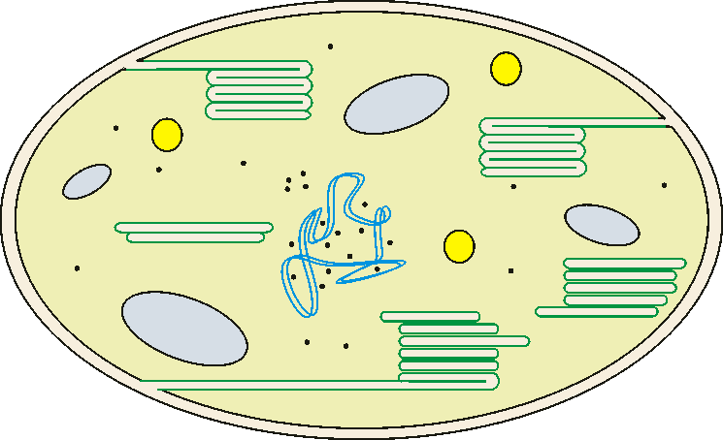
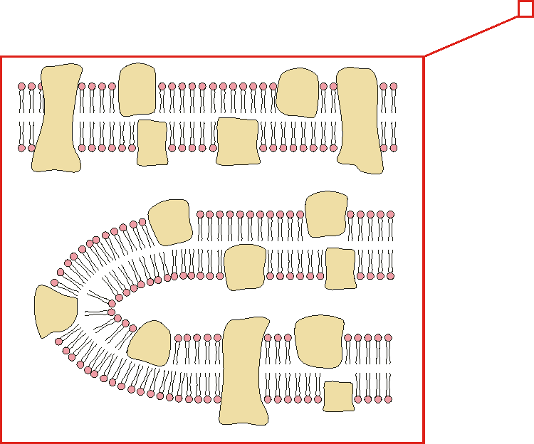
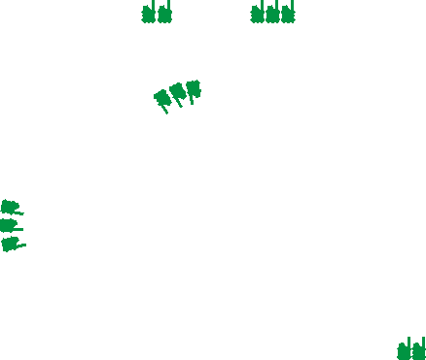
Ein Chloroplast in 150 000facher Vergrößerung
Proteinkomplexe mit Farbstoffen
färben die Pflanzen grün.
Thylakoidausschnitt:
ca. 2 000 000fach vergrößert

Slide 9
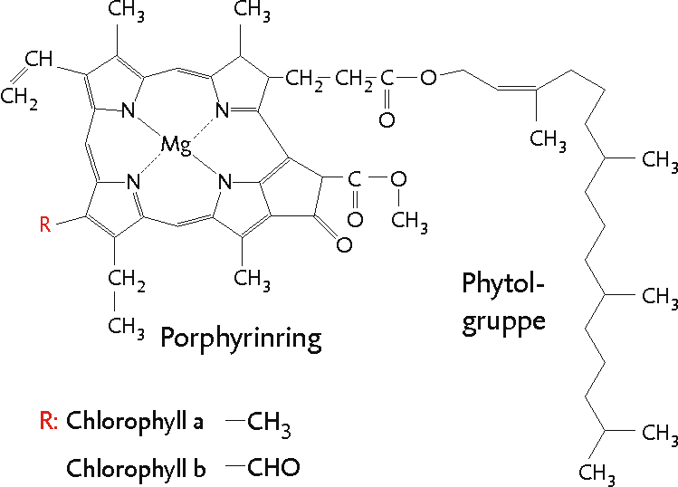
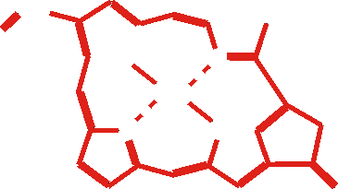
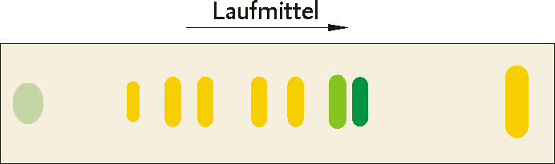

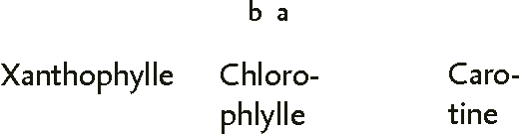
Die unterschiedlichen Blattfarbstoffe kann man
mittels Dünnschichtchromatographie auftrennen:
Die wichtigsten Farbstoffe sind
Chlorophyll a und b.
Konjugierte Doppelbindungen, d. h. vorliegende π-(pi)-Elektronen,
können durch Lichtquanten angeregt werden.
Abhängig von den Proteinen, mit denen die Chlorophylle einen Komplex bilden, besitzen sie unterschiedliche Absorptionsmaxima.

Slide 10
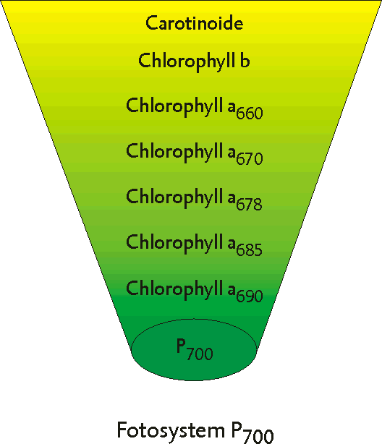

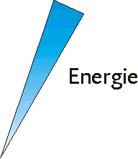
In Thylakoidmembran sitzen die Farbstoffe eng gepackt.
Ca. 300 bilden ein Farbstoffkollektiv oder Fotosystem.
Jedes Molekül ist nach seinem Absorptionsmaximum im roten Spektralbereich benannt
(z. B. 660 nm).
Die verschiedenen Farbstoffe
haben also unterschiedliche Absorptionsmaxima.
Die Wellenlänge nimmt zu
und damit die Energiemenge ab,
die das Farbmolekül aufnimmt.
Deshalb gibt es ein Energiegefälle.

Slide 11



Aufnahme und Weiterleitung der Lichtenergie in einem Fotosystem
Chlorophyll a (P₇₀₀) gibt bei Absorption von passendem Licht-quanten oder Resonanzenergie ein Elektron ab → Oxidation.

Slide 12



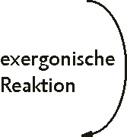
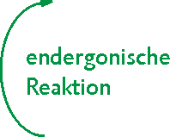
Was passiert mit einem Elektron, wenn Chlorophyll rotes Licht (oder die entsprechende Resonanzenergie) absorbiert?
Die Energie des Elektrons wird entweder frei als Wärme oder Licht (Fluoreszenz) …
oder ermöglicht die endergonische Reaktion der Fotosynthese.
Das Elektron fällt auf den Grund-
zustand zurück und gibt
die Energie dabei wieder ab.
Das Elektron erreicht durch die absorbierte Lichtenergie den
1. Anregungszustand.
Ein passendes rotes Lichtquant trifft auf
ein π-Elektron.

Slide 13




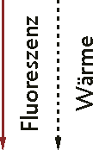
Was passiert mit einem Elektron, wenn Chlorophyll blaues Licht (oder die entsprechende Resonanzenergie) absorbiert?
Das Elektron fällt schnell auf
den 1. Anregungszustand zurück,
die Energie wird als Wärme abgegeben.
Das Elektron fällt auf den Grundzustand zurück. Energie wird nicht als Wärme oder Fluoreszenz frei, wenn die Reaktion
an die endergonische Reaktion
der Fotosynthese gekoppelt ist.
Das Elektron erreicht den 2. Anregungszustand.
Ein blaues Lichtquant hat mehr Energie als ein rotes!
Ein passendes blaues Lichtquant trifft auf
ein π-Elektron.

Slide 14
ENDE
© 2006 Stark Verlagsgesellschaft & Co. KG

